Slide 1
Interaktives Tool zur Evaluierung von Teststrategien
Von Kleist (MF1), Oh (FG17)
für die AG Diagnostik

Slide 2
Was kann das Tool?
Bestimmung des Restrisikos bzw. der Risikoreduktion nach verschiedenen Teststrategien ODER/UND Quarantäne in verschiedenen settings
Restrisiko: Wahrscheinlichkeit, dass eine Person die negativ getestet wurde/aus der Quarantäne entlassen wurde, obwohl sie in Wirklichkeit kontagiös ist.
Restrisiko ≈ contagiousness(t) * false ommission rate(t)
Risikoreduktion: Ausgangsrisiko => Restrisiko
Nebenprodukte:
Prävalenzschätzer („force of infection“) anhand der Inzidenzhistorie und der Dunkelziffer
Aufwandsschätzer (Anzahl Tests pro positivem Befund)

Slide 3
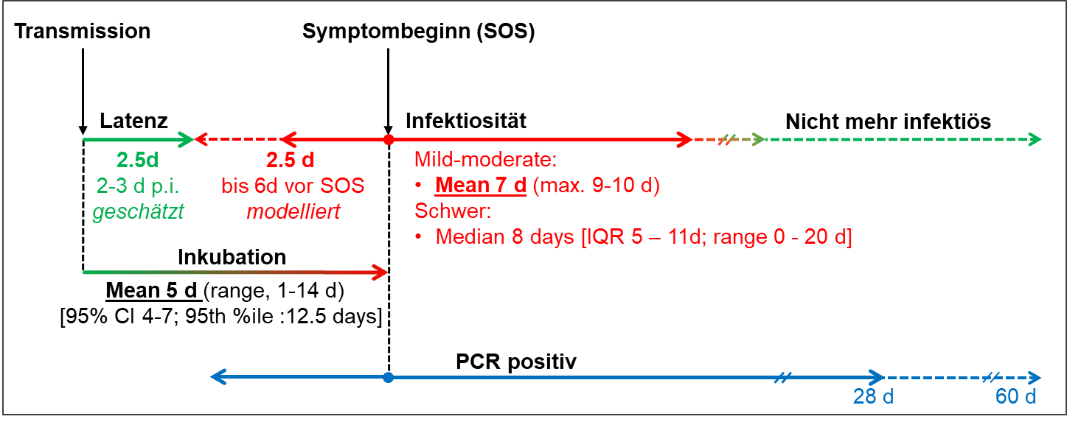
Wie machen wir das?
Restrisiko ≈ contagiousness(t) * false ommission rate(t)
Wir berechnen diese Wahrscheinlichkeit basierend auf dem Infektionsverlauf:
Es sind vier Infektionsphasen relevant:
(i) Prädetektionsphase;
(ii) Prä-symptomatische Phase;
(iii) (symptomatische) Phase;
(iv) Nicht mehr kontagiös.
„Inkubation“
Pre-sympto-
matische
phase
Pre-detektions
Phase
Notes:
Inkubation
Li et al., NEJM2020 (425 cases): Mean 5.2d [95% CI 4-7; 95th percentile of the distribution at 12.5 days]
Lauer et al., Ann Int Med https://www.ncbi.nlm.nih.gov/pubmed/32150748 (181 patients): Median 5.1 days (95% CI, 4.5 to 5.8 days), 97.5% of those who develop symptoms will do so within 11.5 days (CI, 8.2 - 15.6 days)
Linton et al.: Mean 5 days, 95% CI 2-14d. JClinMed Feb 2020 https://www.ncbi.nlm.nih.gov/pubmed/32079150 95%
Outliers >14d have been reported
Infektiosität vor Symptombeginn
Modelliert:
Basierend auf Modellierungen wird geschätzt, dass Infektiosität ab 2-3 Tage vor Symptombeginn besteht:
He et al., Nature Medicine 2020. Note that Ashcroft et al. published a correction, implying infectivity starts around 5 days prior to symptom onset
Xia et al., MedRxiv 2020. https://europepmc.org/article/ppr/ppr116510.
Tindale et al. MedRxiv2020 range: 1-8 days
Untersucht:
Punktprävalenzstudie unter Pflegeheimbewohnern (Durchschnittsalter, 79 ± 10 Jahre) demonstrierte infektiöses Virus bis 6 (im Mittel 3-4) Tage vor Symptombeginn. Im hohen Lebensalter kann das klinische Bild aber untypisch sein. Daher ist noch nicht klar, ob diese Zeitspanne für andere Altersgruppen auch gilt. Arons et al., NEJM2020.
Dauer der Infektiosität nach Symptombeginn - abhängig von Krankheitsschwere
Mild-moderat:
Wölfel et al.: median 6d, mean 7d, max. 8d
Cross-sectional (= low estimate): Kujawski et al., mean 4.4.d; Arons et al., mean 4 d, max 9 -14 d
Severe (ICU oder Intermediate care):
VanKampen et al., Median 8 days [IQR 5 – 11d; range 0 - 20 d]

Slide 4
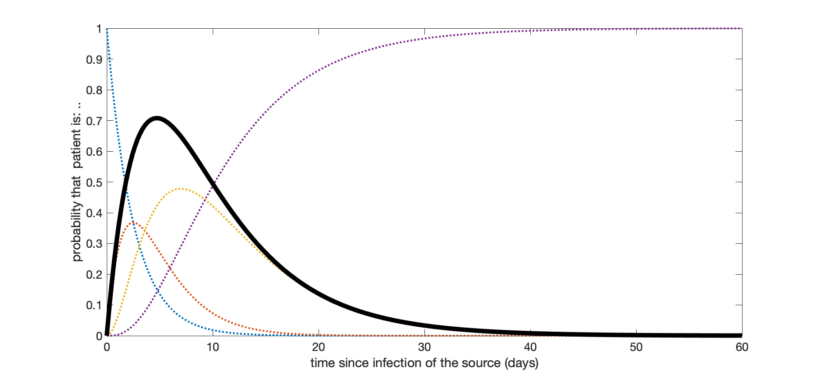
Simulation/Illustration
Model
r₁
Pre-sympto-
matic
r₂
(symptomatic)
& infectious
r₃
pre-
detection
post-infectious
x₁
x₂
x₃
x₄
Detektierbar & Infektiös

Slide 5
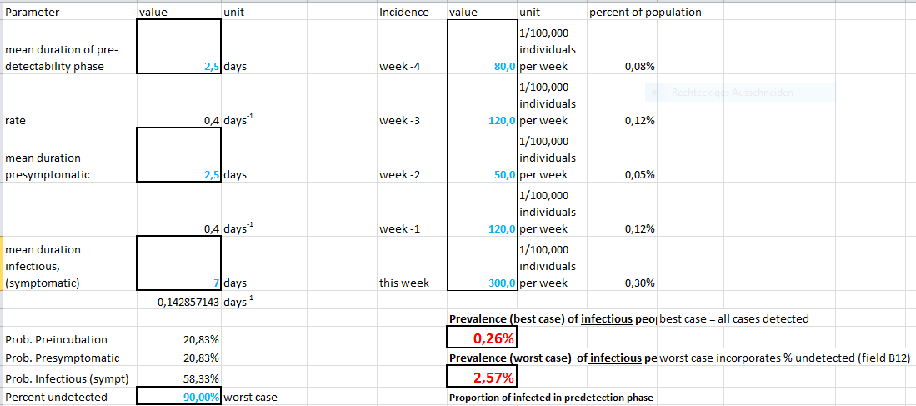
Nebenprodukt: Prävalenzschätzung (“Force of Infection“)
Neuinzidenzrate im Herkunftsland zum Zeitpunkt der Reise und in den Wochen davor
Zeitparameter des Infektionsverlaufs
„Dunkelziffer“ der Infizierten
90% bedeutet: auf 1 positiven Test kommen10 Infizierte
Prävalenz, die sich aus Neuinzidenzraten errechnet
„Best“ / „worst“ case, je nach Dunkelziffer

Slide 6
Anwendungen
Prävalenz = Ausgangsrisiko
Aufenthalt im Hochprävalenzgebiet
E.g.: Infektion im Urlaubsland/während des Auslandsaufenthaltes, aber: unbekannter Zeitpunkt
Spezialfälle
E.g.: Infektion während der Rückreise (Flughafen/Fähre, etc.)

Slide 7
Unterschiedliche Test- bzw. Quarantänestrategien
JE GERINGER DESTO BESSER:
Risiko, dass jemand der „freigetestet“ wurde, aber infiziert & ansteckend ist
↑ bei schlechter Testsensitivität
↑ bei schlechtem Testzeitpunkt (Tag der Infektion)
↓ bei Abnahme der Infektiosität
100% vor, bzw. unmittelbar nach Exposition.
0% wenn jemand nicht mehr ansteckend ist
Wahrscheinlichkeit, dass jemand SARS-CoV-infiziert & ansteckend ist
↑ für erhöhtes Expositionsrisiko: ↑ bei hoher Prävalenz, ↑ bei Risikoverhalten/-tätigkeiten, ↑ bei vielen Kontakten, ↑ im Outbreak
100% = infiziert und ansteckend
0% = nicht infiziert bzw. Z.n. Infektion und nicht mehr ansteckend
Notes:
Diese Darstellung zeigt das Restrisiko unterschiedlicher Teststrategien (hier unter der Annahme, dass die Infektion am Einreisetag erfolgt).
Sie basiert auf einer Modellierung, die folgendes voraussetzt:
Erster Test bei Einreise
PCR Sensitivität 70%, PCR-Spezifität 99,5%;
20% Asymptomatische
Inkubation (mean) 5 d [= Latenz 2,5d + presymptomatic phase 2,5d]
Infectivity (mean) 7d post symptom onset
PCR+ (mean) 20d post symptom onset
symptomatische Personen melden ihre Symptome und werden isoliert (unterziehen sich also keinen weiteren Testungen).
Kurvenverläufe variieren je nachdem, wann Exposition/Infektion erfolgt sind (am Einreisetag vs in den Tagen davor). Details in den nächsten slides.

Slide 8
Anwendung 1: Prävalenz = Ausgangsrisiko
Ausgangsrisiko = Prävalenz an infektiösen
Personen
70% Sensitivität entsprechend Literaturangaben (s.u.)
Strategieparameter
Aufwandsschätzer
Notes:
Literatur [PCR Sensitivität]
https://jamanetwork.com/journals/jama/fullarticle/2762997
https://pubmed.ncbi.nlm.nih.gov/32221519/
https://www.medrxiv.org/content/10.1101/2020.02.11.20021493v2
https://www.nejm.org/doi/full/10.1056/NEJMp2015897

Slide 9
Anwendung 1: Prävalenz = Ausgangsrisiko
Verschiedene Teststrategien

Slide 10
2. Teststrategie
Szenario A: Symptomatische Personen gehen nicht in Isolation
Szenario B: Symptomatische Personen gehen in Isolation

Slide 11
Anwendungen
Prävalenz = Ausgangsrisiko
E.g.: Infektion im Urlaubsland/während des Auslandsaufenthaltes
Spezialfälle
E.g.: Infektion während der Rückreise (Flughafen/Fähre/Zug/Bus, etc.)

Slide 12
Beispiel 1
Aufenthalt im Hochprävalenzgebiet
Heimreise beinhaltet viel Umsteigen und Schlangestehen, deswegen klappt AHA nicht
Infektion am Tag der Einreise

Slide 13
Beispiel 1: Exposition/ Infektion am Tag der Einreise
Warum sinkt hier das Restrisiko?
2. Test außerhalb der „pre-detection phase“
Infektiosität sinkt im Lauf der Zeit (Durchschnittl. Infektiositätsdauer 7d nach Symptombeginn)
Notes:
Diese Abbildung zeigt modellhaft¹ das Restrisiko unterschiedlicher Teststrategien an, also die Wahrscheinlichkeit, dass eine negativ getestete Person mit SARS-CoV-2 infiziert und ansteckend ist. Wenn eine Infektion sicher besteht („Vortestwahrscheinlichkeit 100%“), dann hat ein negativer Test bei Einreise ein Restrisiko von 99,5%; fällt ein zweiter Test 5 Tage später ebenfalls negativ aus, dann besteht noch ein Restrisiko von 13,4%. Minimal ist das Restrisiko am Ende einer 14-tägigen Quarantäne (auch ohne Testung).
Das Restrisiko lässt sich auch anhand der Vortestwahrscheinlichkeit bewerten, deren Abschätzung z.B. anhand des Expositionsrisikos erfolgen kann. Dieses wird von der regionalen Prävalenz beeinflusst, kann diese jedoch erheblich überschreiten (s.o.). Die Sieben-Tage-Inzidenzrate 50/100.000 entspricht bei Untererfassung 1:20 der Prävalenz 1,1% . Aus dem resultierenden Mindestwert der Vortestwahrscheinlichkeit von 1,1% leiten sich folgende Restrisiken ab: Einmaliger negativer Einreisetest, Restrisiko ≥0,01%; ein zweiter negativer Test 5 Tage später, Restrisiko ≥0,000002‰ ; 14 Tage Quarantäne, Restrisiko ≥0,0000045‰.
¹ Basierend auf einer Modellierung, die folgendes voraussetzt:
Exposition/ Transmission am Einreisetag; symptomatische Personen melden ihre Symptome und werden isoliert (unterziehen sich also keinen weiteren Testungen).
PCR Sensitivität 70%, PCR-Spezifität 99,5%;
20% Asymptomatische (mit gleichem Verlauf der Infektionsparameter wie symptomatische)
Inkubation (mean) 5 d [= Latenz 2,5d + presymptomatic phase 2,5d]
Infectivity (mean) 7d post symptom onset
PCR+ (mean) 20d post symptom onset

Slide 14
Zeitverzug zwischen Infektion und Einreise

Slide 15
Beispiel 2
Aufenthalt im Hochprävalenzgebiet
Einhaltung der AHA-Regeln außer beim Feiern in den Tagen vor Abreise
Infektion drei Tage vor Einreise

Slide 16
Beispiel 1 vs. Beispiel 2
Infektion am Einreisetag
Infektion 3 Tage vor Einreise
Warum ist das Restrisiko hier niedriger als bei Infektion am Einreisetag?
Einreisetest nach „predetection phase“, also zu einem Zeitpunkt, wenn das Virus schon nachweisbar ist
Dauer der Infektiosität kürzer, denn bei Einreise sind schon drei Tage p.i. verstrichen sind.

Slide 17
Verfügbarkeit
\\rki.local\daten\Wissdaten\RKI_nCoV-Lage\1.Lagemanagement\1.3.Besprechungen_TKs\1.Lage_AG\2020-08-12_Lage-AG\ToolsZumBerechnenDerTeststrategien
Prävalenz = Ausgangsrisiko
....\Prevalence_longerTimeHorizon.xlsx
Spezialfälle
....\TestZeitpunktKalkulation.xlsx
Viel Spaß damit
…und Fragen dazu?

Slide 18
Zusätzliche Detail-Infos

Slide 19
Zeitparameter des Infektionsverlaufs zur Eingabe in die Exceltabelle
Prä-detektionsphase (Pre-detectability-Phase)
Zeitraum nach Transmission, in dem ein bereits Infizierter noch negativ testet.
Erster Teil der Inkubationsphase
Von Modellierern geschätzt auf 2.5 d
Präsymptomatische Phase (presymptomatic Phase)
Zweiter Teil der Inkubationsphase
Zeitraum, in dem ein Infizierter positiv testet, aber noch keine Symptome zeigt
In unterschiedlichen Modellen 2.5-5 d
Infectious Phase, post symptom onset
Zeitraum nach Symptombeginn, in dem Infektiosität vorliegt
Mild/ moderater Krankheitsverlauf: Mean 7d, maximal 10d
Schwerer Krankheitsverlauf: Median 8d, maximal 20d

Slide 20
Details [optional]
Restrisiko ≈ contagiousness(t) * false ommission rate(t)
Es sind vier Infektionsphasen relevant:
(i) Prädetektionsphase;
(ii) Prä-symptomatische Phase;
(iii) (symptomatische) Phase;
(iv) Nicht mehr kontagiös.
„Inkubation“
Model
r₁
Pre-sympto-
matic
r₂
(symptomatic)
& infectious
r₃
pre-
detection
post-infectious
x₁
x₂
x₃
x₄
$$\frac{d}{dt}\text{p}\text{(}x_{1}\text{)}\text{ = - }\text{p}\text{(}x_{1}\text{)}∙r_{1}\text{ ;}\frac{d}{dt}\text{p}\text{(}x_{2}\text{)}\text{ = }\text{p}\text{(}x_{1}\text{)}∙r_{1} \text{− }\text{p}\text{(}x_{2}\text{)}∙r_{2}$$
$$\frac{d}{dt}\text{p}\text{(}x_{3}\text{)}\text{ = }\text{p}\text{(}x_{2}\text{)}∙r_{2} \text{− }\text{p}\text{(}x_{3}\text{)}∙r_{3} ; \frac{d}{dt}\text{p}\text{(}x_{4}\text{)}\text{ = }\text{p}\text{(}x_{3}\text{)}∙r_{3}$$
Wird analytisch gelöst

Slide 21
Zeitparameter des Infektionsverlaufs – mehr Infos
 | Mild-moderate | Severe
Incubation | Mean 5 d [95% CI 4-7; 95th %ile of the distribution:12.5 days] Outliers >14d have been reported [Lauer, Linton, Li, WHO]
Latenz „Predetectability“ | 2.5 days (geschätzt)
Infektiosität präsymptomatisch | mean 3-4 days, maximum 6 days (untersucht)
Infektiosität symptomatisch | Mean 7 days [CI 4-8 d] Maximum 9 d Outlier: 18 days | Median 8 days [IQR 5 – 11d; range 0 - 20 d] post symptom onset Outlier: 30 days
Weitere Erklärungen siehe Kommentarfeld
Notes:
Inkubation
Li et al., NEJM2020 (425 cases): Mean 5.2d [95% CI 4-7; 95th percentile of the distribution at 12.5 days]
Lauer et al., Ann Int Med https://www.ncbi.nlm.nih.gov/pubmed/32150748 (181 patients): Median 5.1 days (95% CI, 4.5 to 5.8 days), 97.5% of those who develop symptoms will do so within 11.5 days (CI, 8.2 - 15.6 days)
Linton et al.: Mean 5 days, 95% CI 2-14d. JClinMed Feb 2020 https://www.ncbi.nlm.nih.gov/pubmed/32079150 95%
Outliers >14d have been reported
Infektiosität vor Symptombeginn
Modelliert:
Basierend auf Modellierungen wird geschätzt, dass Infektiosität ab 2-3 Tage vor Symptombeginn besteht:
He et al., Nature Medicine 2020. Note that Ashcroft et al. published a correction, implying infectivity starts around 5 days prior to symptom onset
Xia et al., MedRxiv 2020. https://europepmc.org/article/ppr/ppr116510.
Tindale et al. MedRxiv2020 range: 1-8 days
Untersucht:
Punktprävalenzstudie unter Pflegeheimbewohnern (Durchschnittsalter, 79 ± 10 Jahre) demonstrierte infektiöses Virus bis 6 (im Mittel 3-4) Tage vor Symptombeginn. Im hohen Lebensalter kann das klinische Bild aber untypisch sein. Daher ist noch nicht klar, ob diese Zeitspanne für andere Altersgruppen auch gilt. Arons et al., NEJM2020.
Dauer der Infektiosität nach Symptombeginn - abhängig von Krankheitsschwere
Mild-moderat:
Wölfel et al.: median 6d, mean 7d, max. 8d
Cross-sectional (= low estimate): Kujawski et al., mean 4.4.d; Arons et al., mean 4 d, max 9 -14 d
Severe (ICU oder Intermediate care):
VanKampen et al., Median 8 days [IQR 5 – 11d; range 0 - 20 d]

Slide 22
Unterschiedliche Strategien
Einmaltestung bei Einreise
Bei Testsensitivität <100% entgehen so die Falsch-Negativen
Erkennt nicht Infizierte in der Latenzphase (kurz vor / während der Reise infiziert)
Flug-/ Bus-/ Zug-Reisen stellen ein Expositionsrisiko per se dar
Zweimaltestung: 1. Test bei Einreise, 2. Test nach X tagen
Sicherer als einmalige Testung wäre es, wenn sich negativ Getestete in eine kurze Quarantäne begeben, an deren Ende erneut getestet wird.
Rationale:
Erhöhung Sensitivität und
Man erfasst so Infizierte, die sich bei Einreise noch in der Latenzphase befanden
Dauer X = 3 Tage wäre sinnvoll, denn das überbrückt die Latenzphase
Keine Testung, Y Tage Quarantäne
Das ist der derzeitige Standard, Dauer Y=14 Tage

Slide 23
Restrisko versus false omission rate
Das Restrisiko unterscheidet sich von der sogenannten false omission rate (FOR) (1-negative predictive value).
Unterschied:
Die FOR macht eine Aussage über den Test, das Restrisiko über die Kontagiosität einer Person.
Das heißt: Nimmt die Kontagiosität einer Person über die Zeit ab (wie bei SARS-CoV2), so sinkt das Restrisiko, nicht aber die FOR
Zusammenhang:
Restrisiko zum Zeitpunkt t = FOR zum Zeitpunkt t * Wahrscheinlichkeit der Kontagiosität zum Zeitpunkt t
Warum Restrisiko?
Es erlaubt Maßnahmen wie die Quarantäne mit testbasierten Maßnahmen (e.g. „PCR-Test bei Einreise“) in Bezug auf Ihren epidemiologischen Wert zu vergleichen.
Bemerkung:
Bei einer Quarantäne („Abwarten“) nimmt die Kontagiosität einer Person über die Zeit ab, da die Infektion überstanden wird.
Je nach Teststrategie (e.g. „Test bei Einreise“, oder „zeitverzögerter Test“) trägt die Strategie zur Reduktion der FOR und/oder zur Abnahme der Kontagiosität bei.

